Slide 1
3ο Μάθημα ΕΙΣΑΓΩΓΗ ΣΤΗ ΔΗΜΟΣΙΟΓΡΑΦΙΑ «Συλλέγοντας, αξιολογώντας και συντάσσοντας τις ειδήσεις…»
ΔΙΔΑΣΚΟΥΣΑ:
ΔΡ. ΝΑΓΙΑ ΚΑΛΦΕΛΗ

Slide 2
Joseph Pulitzer (1847-1911)
Σήμερα γνωστός για τα βραβεία δημοσιογραφίας Πούλιτζερ
Εκδότης της εφημερίδας «New York World»
Θεμελιωτής της ‘κίτρινης δημοσιογραφίας’
Θεμελιωτής της ιδέας ότι η δημοσιογραφία πρέπει να είναι επιστήμη

Slide 3
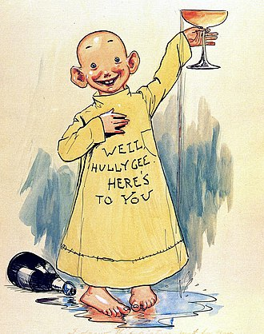
Yellow Kid του Outcault

Slide 4
Όταν ο Πούλιτζερ ίδρυσε τη σχολή στο Columbia, η δημοσιογραφία είχε ήδη πίσω της δύο αιώνες ιστορίa.
Πρώτη προφορική δημοσιογραφία στην αρχαία Αθήνα.
Οι Ρωμαίοι ανέπτυξαν μια καθημερινή περιγραφή όσων συνέβαιναν στη Ρωμαϊκή Σύγκλητο, που ονομάστηκε «acta diurna».
Όσο πλησιάζουμε αυταρχικά καθεστώτα του Μεσαίωνα, τόσο η ανεξάρτητη δημοσιογραφία εκλείπει.
Επανεμφανίζεται μετά τον Αναγέννηση και τον Διαφωτισμό.
Έχει προηγηθεί η εφεύρεση της μηχανικής εκτύπωσης / τυπογραφίας (Γουτεμβέργιος) (15^{ος} αι.)
Πρώτες εφημερίδες με τη σύγχρονη μορφή τους στη Γερμανία του 17^{ου} αιώνα.

Slide 5
Είναι η δημοσιογραφία επιστήμη;
Έχει σημασία το ότι ο Τζόζεφ Πούλιτζερ, ένας δημοσιογράφος «της πιάτσας», εμπνεύστηκε την ίδρυση σχολής δημοσιογραφίας στο Πανεπιστήμιο Columbia, από τις σημαντικότερες σχολές δημοσιογραφίας στον κόσμο, με την πεποίθηση ότι οι δημοσιογράφοι, όπως οι γιατροί ή οι δικηγόροι, πρέπει να εκπαιδεύονται. Γιατί;

Slide 6
9 βασικές αρχές της δημοσιογραφίας

Slide 7
Pitch Your Idea - Να προτείνετε την ιδέα σας
Αξιοποιώ τη φαντασία μου και συντάσσω μια πρόταση για ένα δικό μου ρεπορτάζ. Τεκμηριώνω την πρότασή μου.
Θα πρέπει οπωσδήποτε να αναφέρετε τη θεματολογία του ρεπορτάζ (ελεύθερο θέμα), γιατί το θέμα αυτό είναι σημαντικό, καθώς και γιατί το κοινό θα ήθελε να διαβάσει/παρακολουθήσει το ρεπορτάζ σας.
Τι θα θέλατε να συμπεριλάβετε στο ρεπορτάζ σας (στατιστικά, πληροφορίες, πηγές);
Πώς θα οργανώσετε την έρευνά σας;
Πώς θα συλλέξετε πληροφορίες;
Σε ποιες πηγές θα απευθυνθείτε προκειμένου να αντλήσετε πληροφορίες για το θέμα αυτό (ενδεικτικά παραδείγματα);
Ποιο πιστεύετε ότι είναι το προφίλ του αναγνώστη, του ακροατή ή του τηλεθεατή που θα ενδιαφερόταν για το θέμα αυτό;
Σε τι είδους μέσο θα απευθύνατε το pitch;
Γράψτε, επίσης, δυο σειρές για εσάς και για την ικανότητά σας να στηρίξετε το συγκεκριμένο ρεπορτάζ.

Slide 8
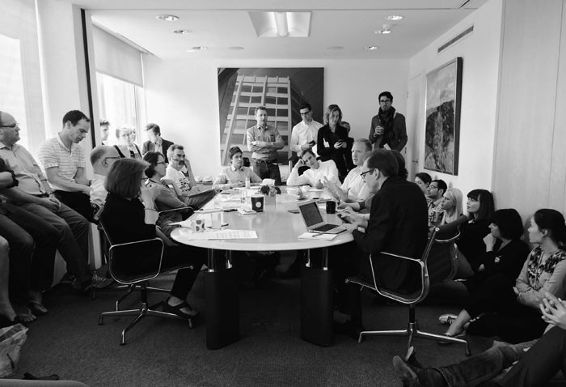
ΕΙΔΗΣΗ ΚΑΙ ΙΕΡΑΡΧΗΣΗ ΕΙΔΗΣΕΩΝ

Slide 9
Τι είναι είδηση;
«Είδηση είναι το τρέχον, το σημαντικό, ένα γεγονός που επιδρά στη ζωή μας».
Freda Morris, NBC
«Όταν ένας σκύλος δαγκώσει έναν άνθρωπο, αυτό δεν είναι είδηση, αν όμως ο άνθρωπος δαγκώσει το σκύλο, τότε αυτό είναι είδηση»
Ben Bradlee, Washington Post

Slide 10
Με βάση ποια κριτήρια επιλέγουμε τις ειδήσεις; Πώς τις ιεραρχούμε;
Ειδησεογραφικές αξίες (News Values) Σπουδαιότητα. Η επικαιρότητα της είδησης. Γεωγραφική εγγύτητα. Συνάφεια. Πολιτισμική συνάφεια. Συγκρούσεις. Δραματικότητα – Συγκίνηση – Ανθρώπινο ενδιαφέρον. Αναφορά σε διακεκριμένα πρόσωπα. Απρόσμενο. Σπάνιο.

Slide 11
Ειδησεογραφικές αξίες (News Values)
Σπουδαιότητα. Πόσο σημαντική είναι η είδηση σε διεθνές, εθνικό ή τοπικό επίπεδο. Γεγονότα και αποφάσεις που επηρεάζουν τον κόσμο, τους πολίτες και επιδρούν στην καθημερινότητά μας.
Η επικαιρότητα της είδησης. Γεγονότα που συμβαίνουν τώρα.
Γεωγραφική εγγύτητα. Όσο πιο κοντά συμβαίνει τόσο περισσότερο με αγγίζει.

Slide 12
Ειδησεογραφικές αξίες (News Values)
Συνάφεια. Η συνάφεια της είδησης με θέματα που είναι ήδη στην επικαιρότητα και απασχολούν το ευρύ κοινό.
Πολιτισμική συνάφεια. Αναφέρεται στη δυνατότητα που έχει το κοινό να αναγνωρίσει το μήνυμα, που αναλύεται εντός ενός συγκεκριμένου πολιτισμικού πλαισίου.
Συγκρούσεις: εκλογές, πόλεμοι, δικαστικές υποθέσεις.
Δραματικότητα – Συγκίνηση. Το μέγεθος της καταστροφής, ατύχημα, σεισμός, καταιγίδα, ληστεία.

Slide 13
Ειδησεογραφικές αξίες (News Values)
Αναφορά σε διακεκριμένα πρόσωπα, ελίτ, αναγνωρίσιμα πρόσωπα. Το κοινό εμφανίζει αυξημένο ενδιαφέρον για τη ζωή των αναγνωρίσιμων προσώπων.
Απρόσμενο. Μη προβλέψιμο. Σπάνιο. Όσο περισσότερο απροσδόκητο είναι ένα γεγονός τόσο πιο πιθανό είναι να συμπεριληφθεί στο δελτίο ειδήσεων.

Slide 14
Τι είναι είδηση; - Ορισμός
Η είδηση είναι η πληροφορία για κάποιο γεγονός που είναι νέο, σημαντικό, πρωτοφανές ή ασυνήθιστο και ενδιαφέρει μεγάλη μερίδα του κόσμου.
Όσο περισσότερες ειδησεογραφικές αξίες συγκεντρώνει μια είδηση τόσο πολυτιμότερη είναι.

Slide 15
Συλλέγοντας τις ειδήσεις / Πηγές των ειδήσεων
Πηγές των ειδήσεων
Διεθνή και εθνικά πρακτορεία ειδήσεων
Διαδίκτυο / ΜΚΔ Άλλα μέσα ενημέρωσης Δημοσιογραφικές πηγές/ άλλοι ρεπόρτερ Προσωπικές πηγές Επίσημες πηγές (αστυνομία, πυροσβεστική, λιμενικό, ένοπλες δυνάμεις κτλ) Δελτία Τύπου Πολιτικά πρόσωπα Επαγγελματίες / Εμπειρογνώμονες Πολίτες Εκδηλώσεις – Οργανωμένα γεγονότα Πορείες- Διαδηλώσεις Συνεντεύξεις Τύπου Άλλες εκδηλώσεις

Slide 16
Τι πρέπει να περιλαμβάνει μια καλή ειδησεογραφική ιστορία;
Οκτώ συστατικά της είδησης
Εστίαση
Ειδησεογραφική αξία
Δεδομένα
Πηγές
Σαφήνεια
Απαντήσεις
Κοινό
Δεοντολογία

Slide 17
Τι πρέπει να περιλαμβάνει μια καλή ειδησεογραφική ιστορία;
Εστίαση: Εστίαση είναι η κεντρική ιδέα της είδησης. Όταν ετοιμάζουμε ένα θέμα, είναι σημαντικό να θέτουμε το ερώτημα: ποιο είναι το θέμα της ιστορίας; Τι θα πρέπει να συγκρατήσει το κοινό όταν διαβάζει, ακούει ή παρακολουθεί την είδηση; - Θέμα vs. Εστίαση. [π.χ. χιονοθύελλα – διακοπή ρεύματος]
Ειδησεογραφική αξία: [βλ. παραπάνω]
Δεδομένα: Επαληθευμένες πληροφορίες σχετικές με την είδηση [π.χ. ώρα διεξαγωγής μιας εκδήλωσης]
Πηγές: [βλ. παραπάνω] Όσο περισσότερες, τόσο καλύτερα – Αξιοπιστία των πηγών.
Σαφήνεια: Απλός, σαφής και περιεκτικός λόγος. – Το αντίθετο του συγκεχυμένου, του ασαφούς και του δυσνόητου.
Απαντήσεις: Πρέπει να απαντάει σε έξι ερωτήσεις: Ποιος, Τι, Πότε, Πού, Γιατί και Πώς.
Κοινό: Οι ειδήσεις αφορούν πάντα το κοινό (μέγεθος, γεωγραφία, εξειδικευμένα ακροατήρια)
Δεοντολογία: Εφαρμογή των κανόνων και αρχών της δημοσιογραφίας.

Slide 18
Tweet ειδησεογραφικού μέσου για χιονοθύελλα στη Δυτική Μακεδονία
Η ΔΕΗ αναφέρει πρόβλημα στην Κοζάνη λόγω βλάβης σε καλώδια υψηλής τάσης που προκλήθηκε από τη χιονοθύελλα. Η αποκατάσταση αναμένεται ως τη 1 μ.μ. #kozanitwra
(157 χαρακτήρες)
Εστίαση: διακοπή ρεύματος
Ειδησεογραφική αξία: επίκαιρη, γεωγραφική εγγύτητα, ασυνήθιστη, συναφής (με τη χιονοθύελλα)
Δεδομένα: αιτία βλάβης, ώρα αποκατάστασης
Πηγές: ΔΕΗ
Σαφήνεια: απλή διατύπωση
Απαντήσεις: σχετικά με το είδος του προβλήματος και τον χρόνο επίλυσής του
Κοινό: Κάτοικοι της Κοζάνης και ΠΔΜ
Δεοντολογία: Πηγές.

Slide 19
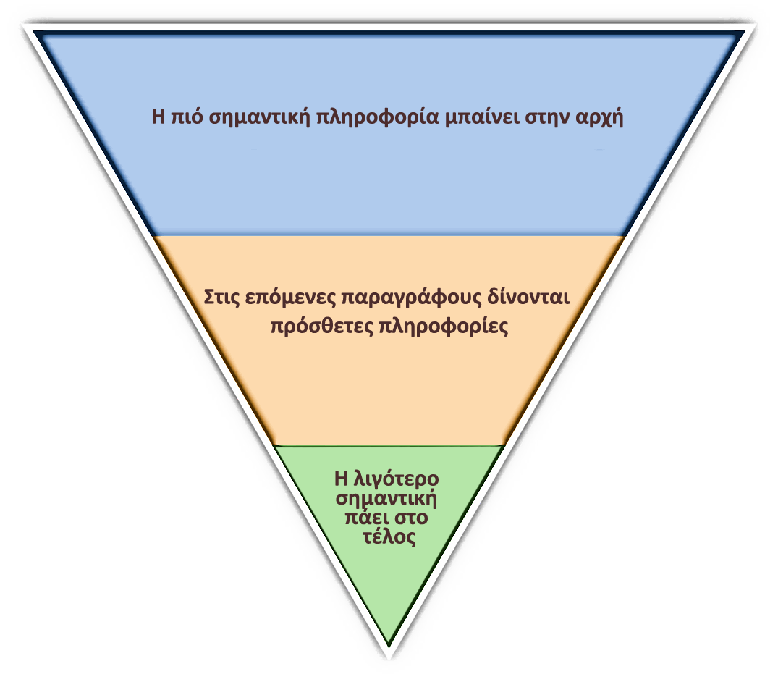
Ανεστραμμένη Πυραμίδα & Lead
Αρχίζει από το πιο σημαντικό και προχωρεί στο λιγότερο σημαντικό.
Η πρώτη παράγραφος (lead) περιλαμβάνει τις πιο σημαντικές πληροφορίες (5Ws & H).
Οι επόμενες παράγραφοι παρουσιάζουν πρόσθετες σημαντικές πληροφορίες.
Οι τελευταίες παράγραφοι παρουσιάζουν τις λιγότερο σημαντικές πληροφορίες.

Slide 21
Το Lead
Προκειμένου να είναι σίγουρος ότι οι παραδόσεις του θα φτάσουν εγκαίρως για τα Χριστούγεννα, ο Άγιος Βασίλης ψάχνει να προσλάβει 300 προσωρινά ξωτικά την εβδομάδα πριν από τα Χριστούγεννα για να βοηθήσει με τη διανομή του δώρου σε όλο τον κόσμο στις εγκαταστάσεις του στον Βόρειο Πόλο.
Λίγες μέρες πριν από τα Χριστούγεννα, ο Άγιος Βασίλης ψάχνει να προσλάβει 300 ξωτικά για να τον βοηθήσουν με τη διανομή του δώρου σε όλο τον κόσμο. Τα ξωτικά θα έχουν ως έδρα τις εγκαταστάσεις του στον Βόρειο Πόλο. – 39 λέξεις.
Ποιος (Who);
Τι (What);
Πότε (When);
Πού (Where);
Πώς (How);
Γιατί (Why);
Το lead είναι η εισαγωγική παράγραφος ενός δημοσιογραφικού κειμένου, η οποία μας αποκαλύπτει τις βασικές πληροφορίες που χρειάζεται να ξέρουμε για την είδηση.
Συνήθως πρόκειται για μία ή δύο προτάσεις. Πρέπει να είναι κάτω από 40 λέξεις.
Το lead είναι το «δόλωμα» θα λέγαμε ώστε κάποιος να διαβάσει το κείμενό μας ή να ακούσει το ρεπορτάζ μας και θα πρέπει να αποκαλύπτει τις βασικές πληροφορίες που απαντούν στα βασικά ερωτήματα – ποιος, τι, πού, πότε, γιατί και πώς.

Slide 22
ΑΣΚΗΣΕΙΣ ΣΤΗΝ ΑΙΘΟΥΣΑ
Επιλογή και ιεράρχηση ειδήσεων.
Σύνταξη lead με βάση πληροφορίες που συγκεντρώθηκαν από ρεπορτάζ.
Σύνταξη lead από Δ.Τ.

Slide 23
Ποιος: 7χρονο αγόρι που αγνοούνταν για 3 ημέρες
Τι συνέβη: βρέθηκε ζωντανό
Πότε: σήμερα το πρωί
Πού: στο δάσος της Μεσοποταμίας
Γιατί: Ν/Α
Πώς: ένας γείτονας είδε τη φωτογραφία του παιδιού στην τηλεόραση
Άλλες πληροφορίες: η αστυνομία συνέλαβε τη μητέρα του παιδιού, ετών 27. Αντιμετωπίζει κατηγορίες για αμέλεια.

Slide 24
- Ποιος: 40 επιβάτες
- Πότε: Σήμερα το μεσημέρι
- Τι συνέβη: Πολύωρη ταλαιπωρία ύστερα από εκκένωση της μεσημεριανής πτήσης της Aegean από Θεσσαλονίκη για Μυτιλήνη
- Πού: Στο αεροδρόμιο Μακεδονία της Θεσσαλονίκης
- Γιατί: Ένας εργαζόμενος στον πύργο ελέγχου εντόπισε καπνό στις ρόδες του αεροπλάνου.
- Πώς; Ν/Α
- Άλλες πληροφορίες: Δεν υπήρξαν τραυματισμοί. Η φωτιά προκλήθηκε από υγρά/αέρια που διέρρευσαν από τα φρένα.

Slide 26
Το Δελτίο Τύπου είναι μια ανακοίνωση προς τον Τύπο με σκοπό την κάλυψη ενός θέματος από τα μέσα ενημέρωσης. Πρόκειται ουσιαστικά για μια πρόσκληση προς τα μέσα ενημέρωσης για την παρουσίαση κάποιου θέματος που παρουσιάζει ενδιαφέρον.

